Slide 1
睿云物流系统
-庄家系统配置

Slide 2
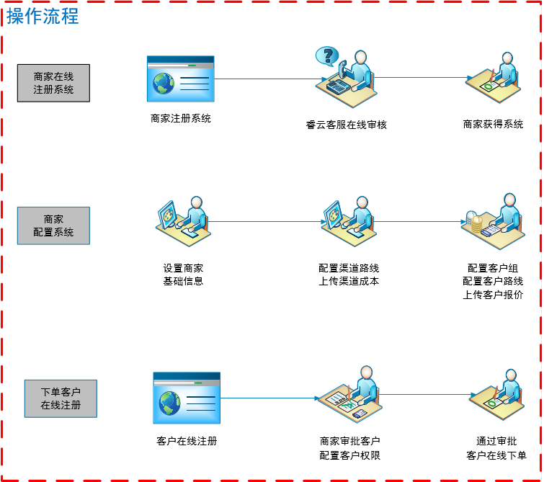
一、操作流程

Slide 3
二、主要功能
根据提供的注册地址，进行系统注册
审批客户注册信息，配置客户属性/权限等
根据账号信息，建立渠道路线
设置客户组和客户路线，制作报价并上传

Slide 4
三、详细操作
● 注册系统
● 审批客户
● 建立渠道路线
● 建立客户路线
● 建立客户组及报价

Slide 5
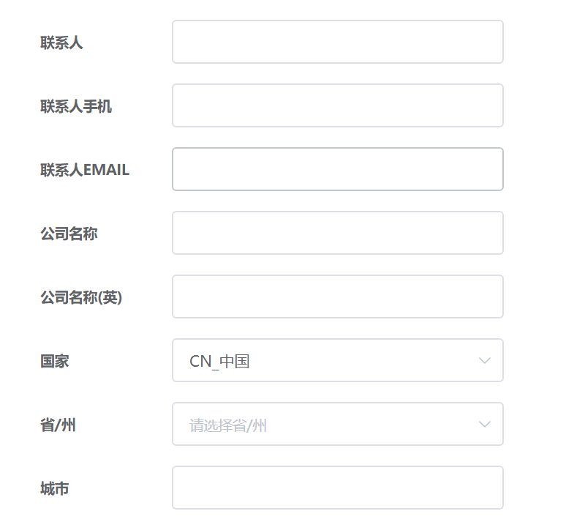
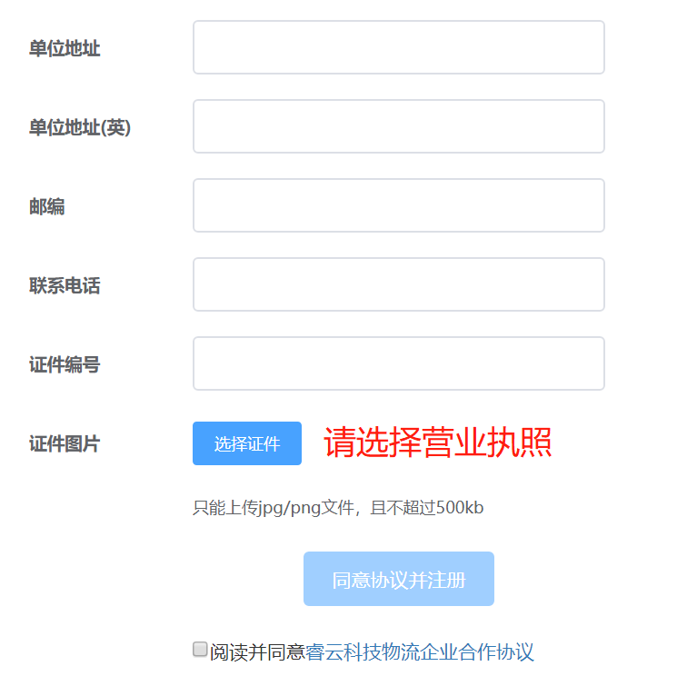
注册系统
● 登陆以下网址，填入相关内容进行系统注册。
制单系统：http://bb01.rui-y.com/mn/0201/01.html
全 系统：http://dd01.rui-y.com/mn/0201/01.html

Slide 6
审批客户
● 通过商家账号登陆系统进入商家设定界面
选择对应的客户，可以进行客户审批，重置客户登陆密码等属性配置。

Slide 7
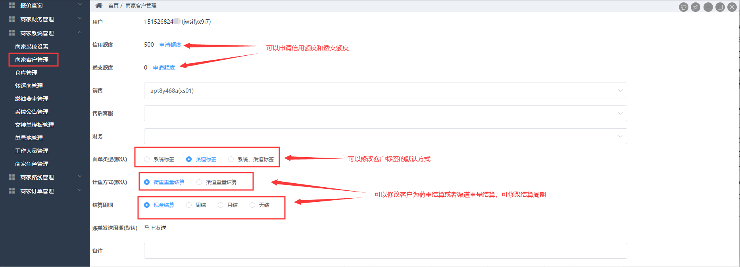
审批客户
● 客户审批时，可设置面单类型等。
（计重方式/结算周期等属于财务系统，暂未开放）

Slide 8
建立渠道路线
● 对接渠道时，首先需要获取渠道账号的密钥（四大的获取方式请咨询系统人员）
查询/修改/增加渠道路线方法参照如下。

Slide 9
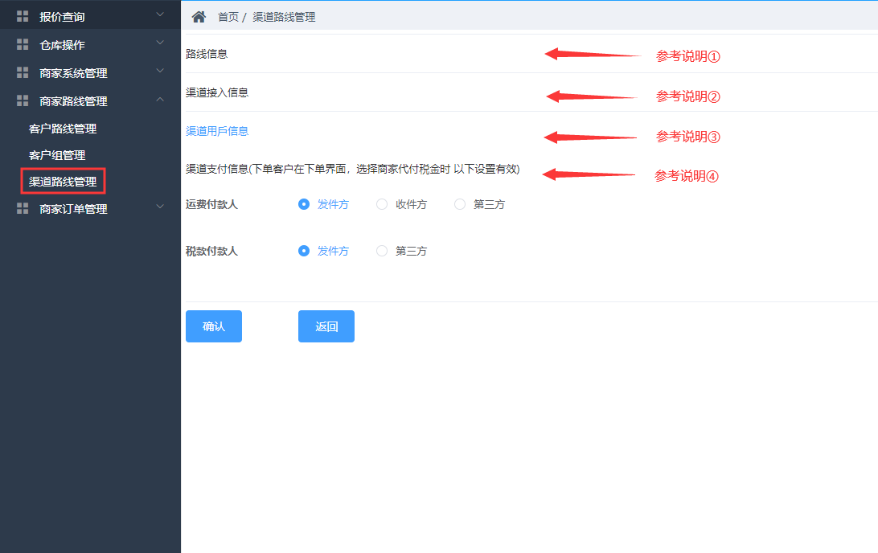
建立渠道路线
● 路线分为四部分。
路线基本信息，渠道接入信息，渠道账户相关信息，渠道账户支付信息

Slide 10
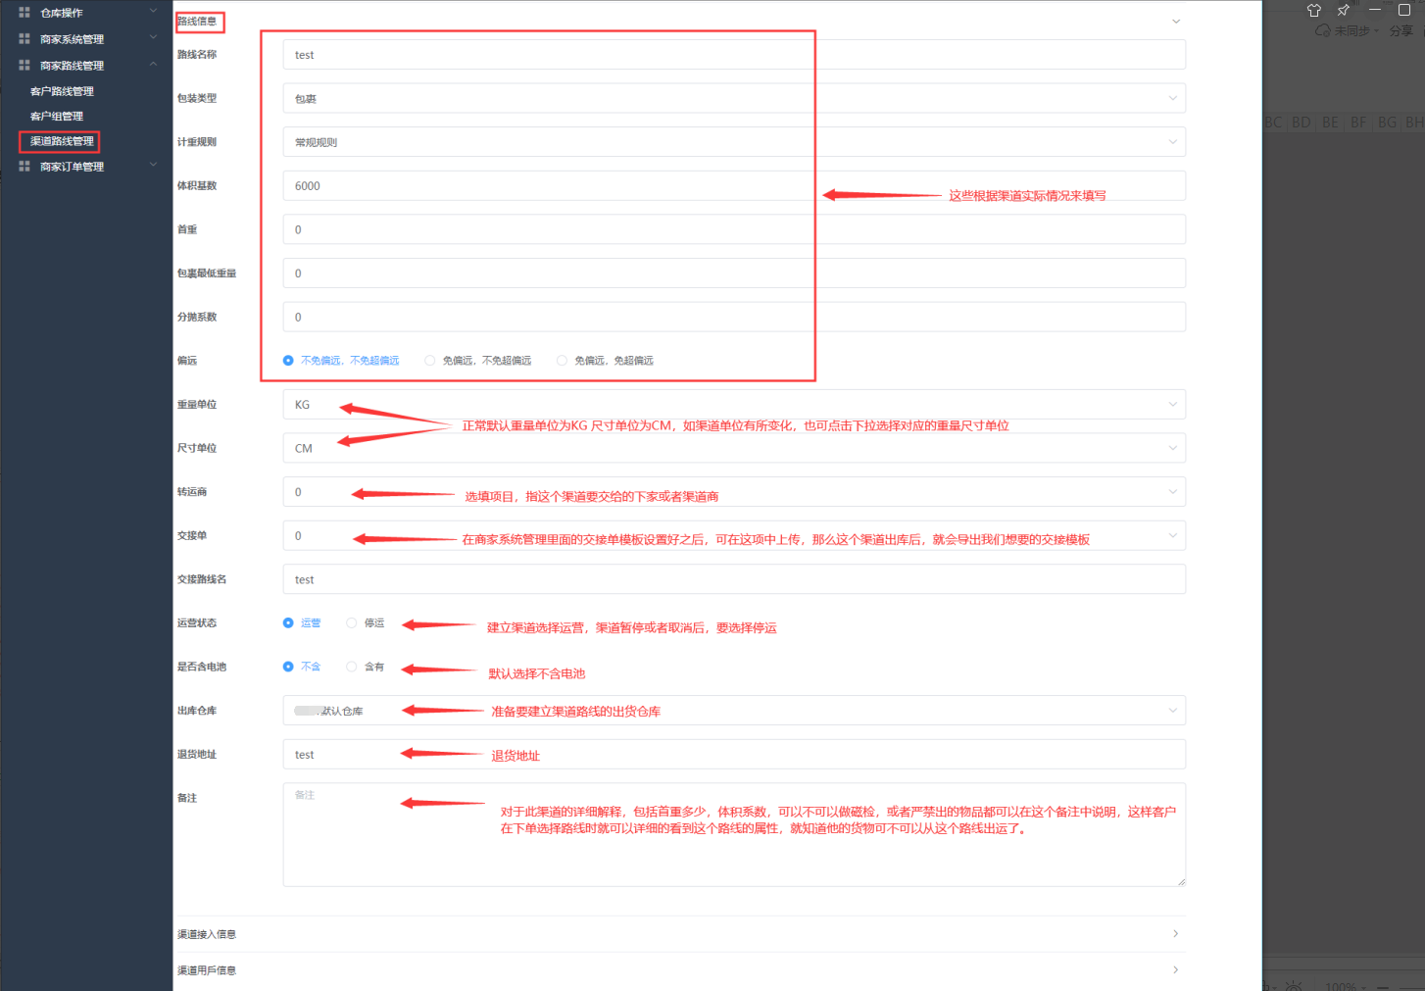
建立渠道路线
● 路线信息，渠道路线的基本信息：比如渠道名称，计重规则，体积基数等等

Slide 11
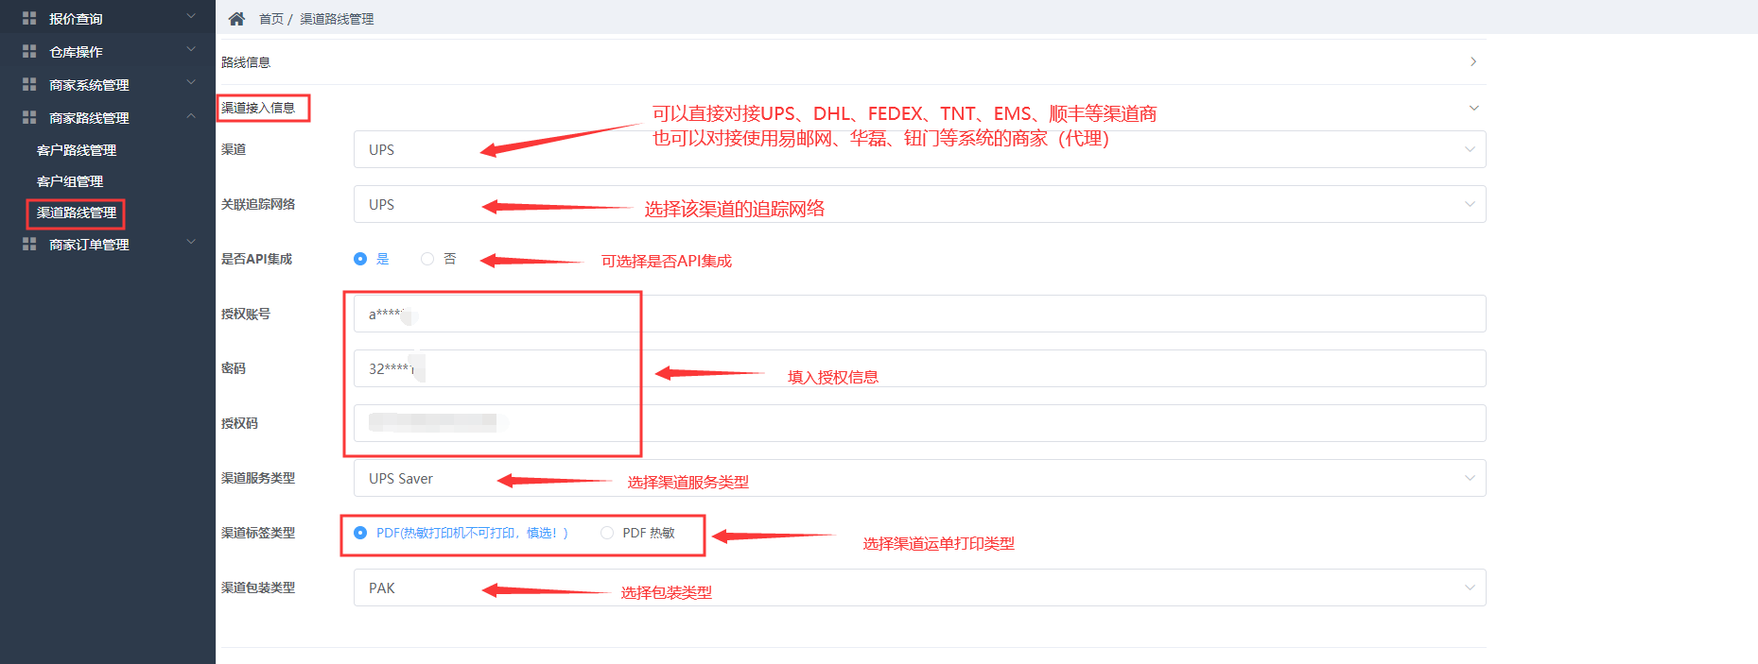
建立渠道路线
● 渠道接入信息：主要是账号和密钥相关信息。

Slide 12
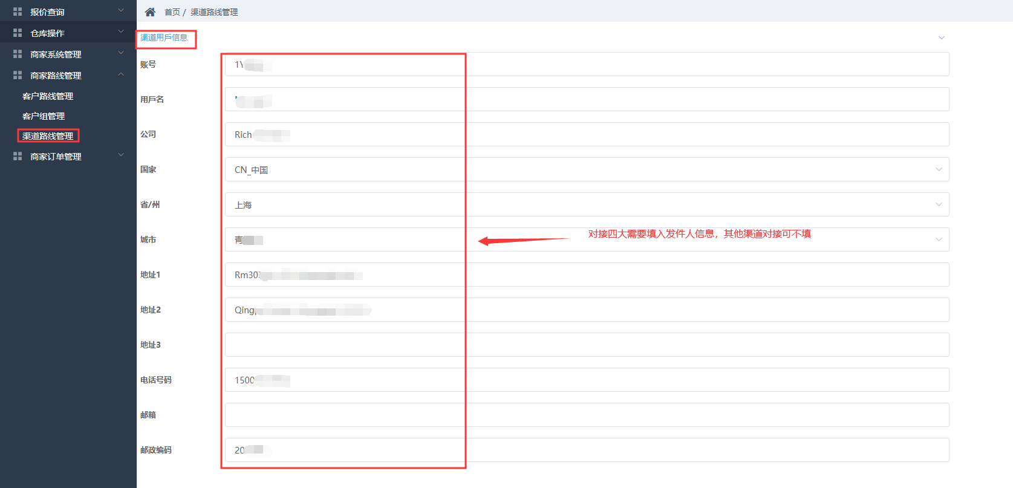
建立渠道路线
● 渠道账户信息：主要是账号持有人相关信息：公司，地址，电话等。
体现在面单上就是寄件人信息。

Slide 13
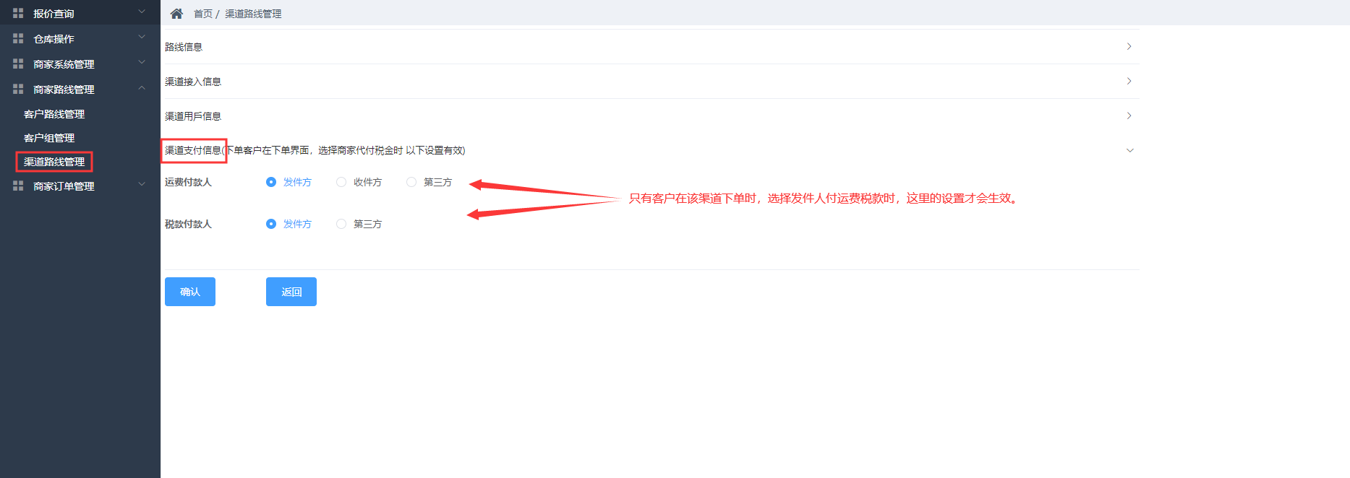
建立渠道路线
● 渠道支付信息：预付/到付/第三方账号的设定

Slide 14
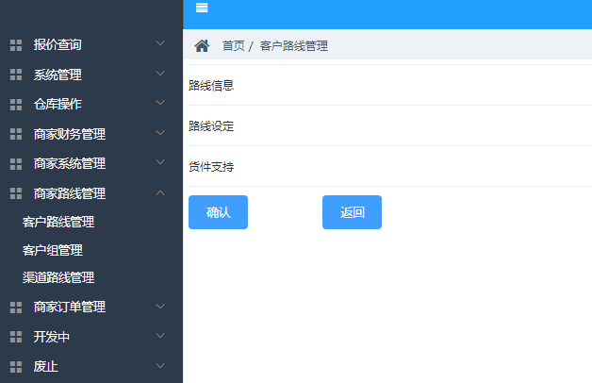
建立客户路线
● 建立客户路线时，需要填入三部分内容
路线信息，路线设定，货件支持

Slide 15
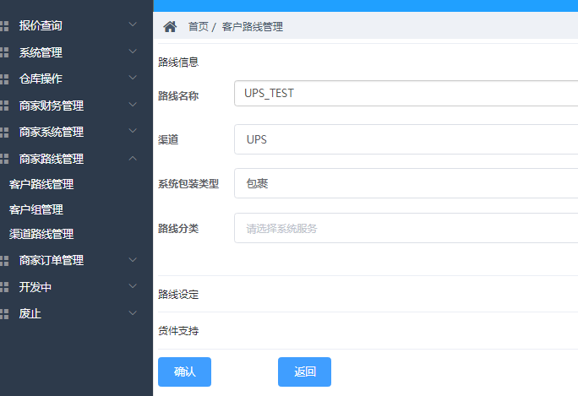
建立客户路线
● 路线信息设定：填入路线名（客户可以看到的路线名），渠道，包装类型（包裹/文件）等。

Slide 16
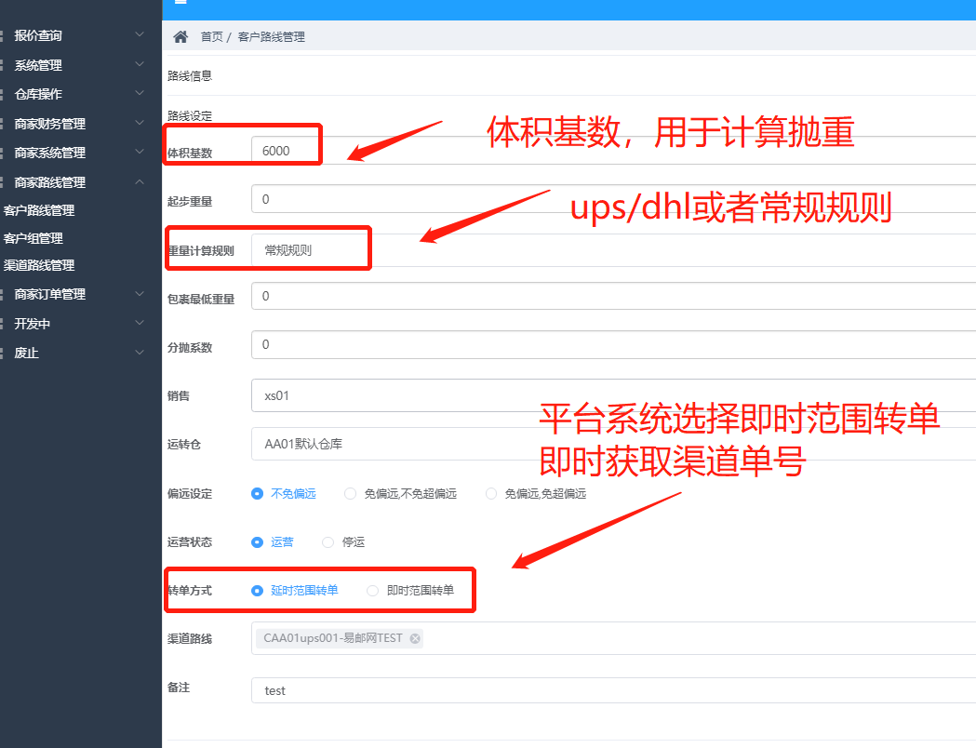
建立客户路线
● 路线设定:需要设定各类参数，包括转单方式，以及对应的渠道路线等。

Slide 17
建立客户组及上传报价
● 客户路线建立后，需要建立客户组。

Slide 18
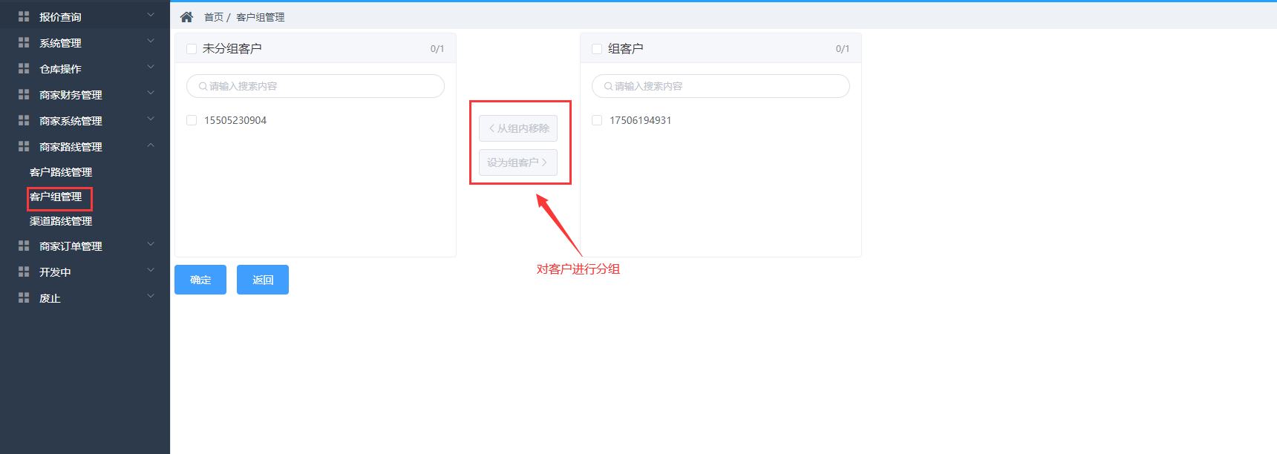
建立客户组及上传报价
● 点击客户组的客户管理，将客户拉入客户组。
点击客户组的路线管理，向该客户组添加客户路线

Slide 19
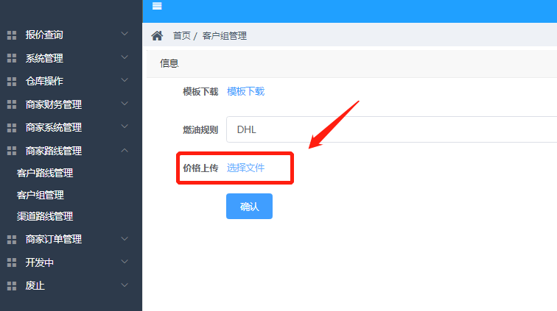
建立客户组及上传报价
● 添加到客户组的客户路线，可以上传报价，
完成后，该客户组的客户 可以查询该客户组的路线及报价

Slide 20
END！

